Slide 1
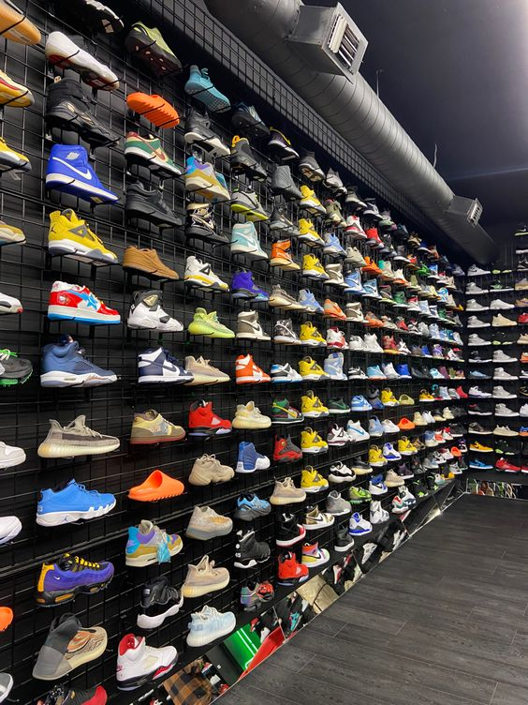
Магазин баскетбольных кроссовок
Трушников сергей и белоглазова даша
Упп-2021

Slide 2
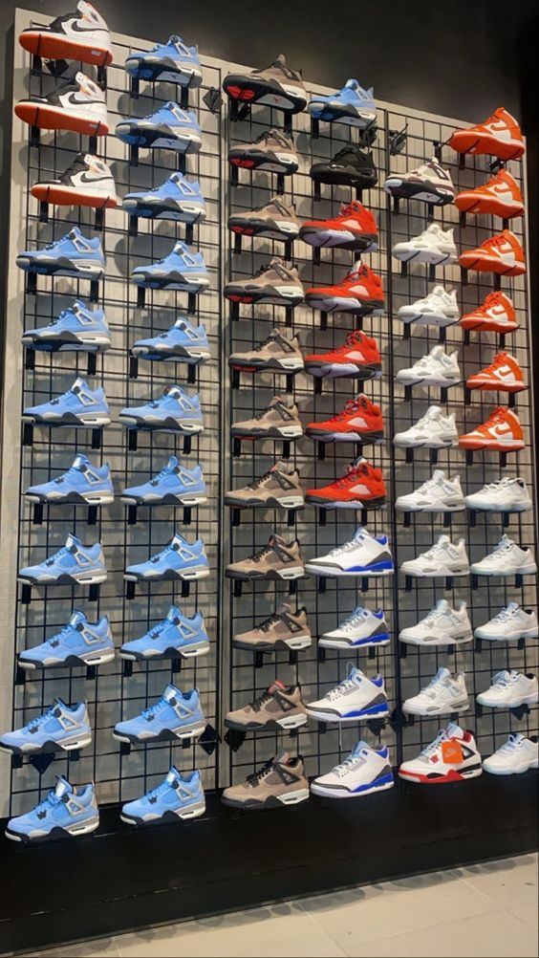
Позвольте нам представить вам наш магазин, в котором каждый обязательно найдёт то, что ищет. Мы специализируемся на баскетбольной обуви и гордимся предлагаемым ассортиментом кроссовок. Наш магазин предлагает широкий выбор моделей от топовых брендов, известных своим качеством, комфортом и стилем. Независимо от вашего уровня игры или ваших предпочтений в дизайне, мы уверены, что у нас есть подходящие кроссовки для вас.

Slide 3

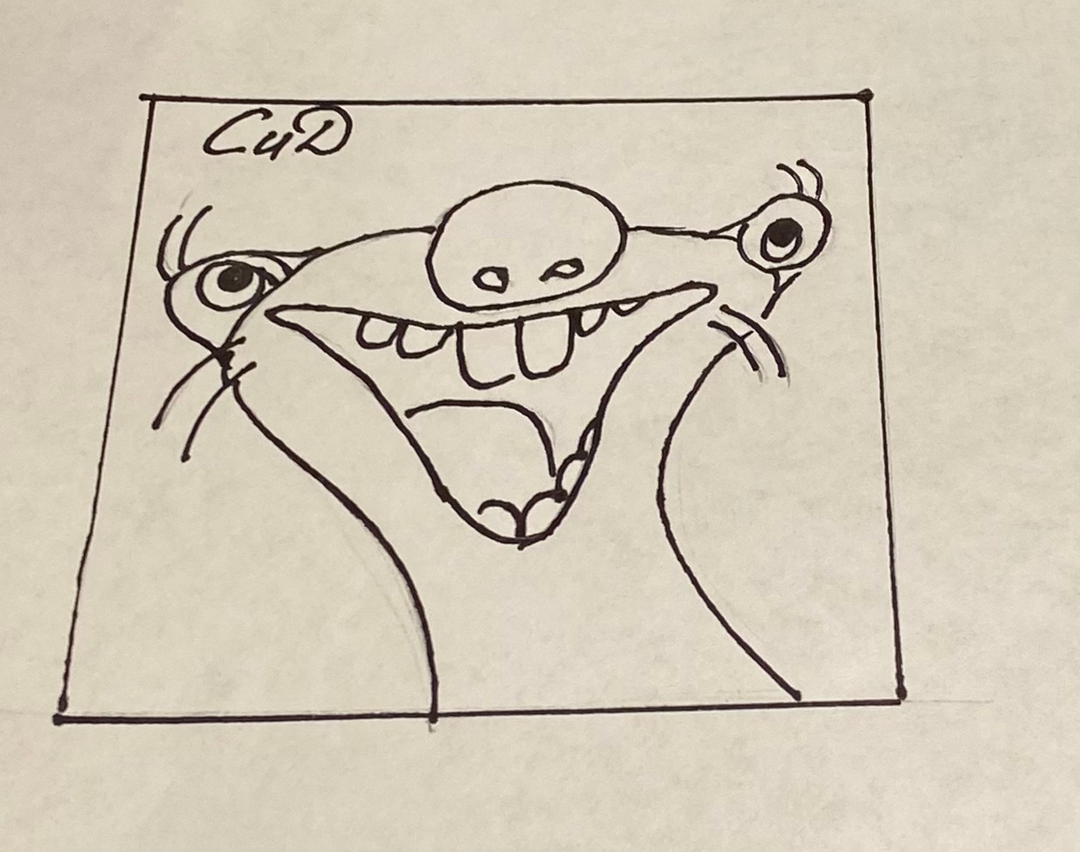
Наша команда
Название - Серёжа и Даша
Заголовки публичных материалов о нашей команде:
«Баскетбольные кроссовки: новый магазин от команды, которая переопределила понятие ассортимента!»
«Магазин баскетбольной обуви с самым разнообразным выбором: команда, которая знает всё о современных трендах!»
«Добро пожаловать в магазин, где каждый баскетболист найдёт свою пару: команда, которая понимает важность комфорта!»
Наш герб

Slide 4
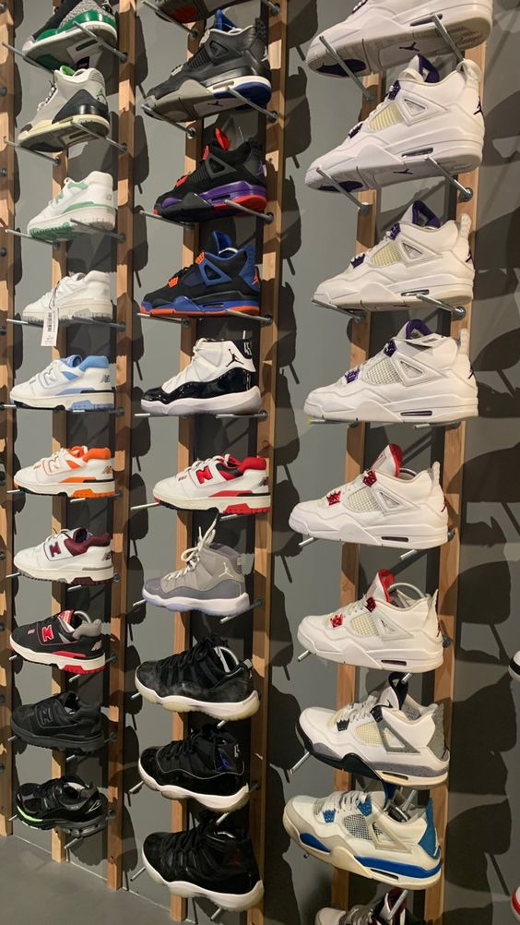
Проблемы на рынке города Пермь:
Отсутствие специализированных магазинов баскетбольной обуви в нашем регионе
2. Надобность в частом обновлении баскетбольных кроссовок
3.Большое количество поддельных кроссовок

Slide 5
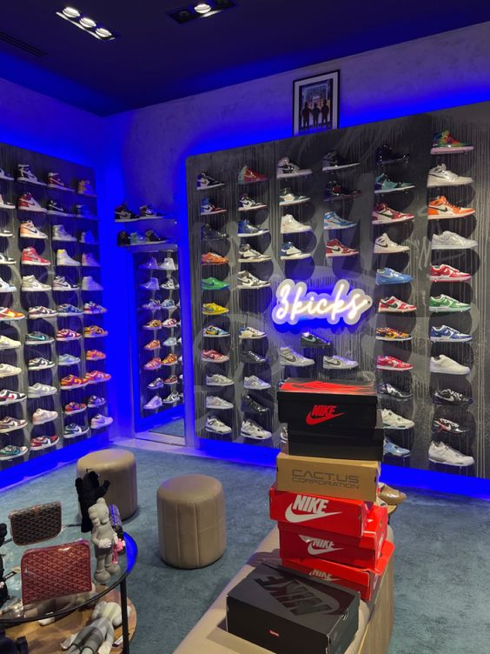
Решения выявленных проблем:
1. Открытие нескольких точек в регионе
2.Большой ассортимент
3.Продажа только оригинальной продукции

Slide 6
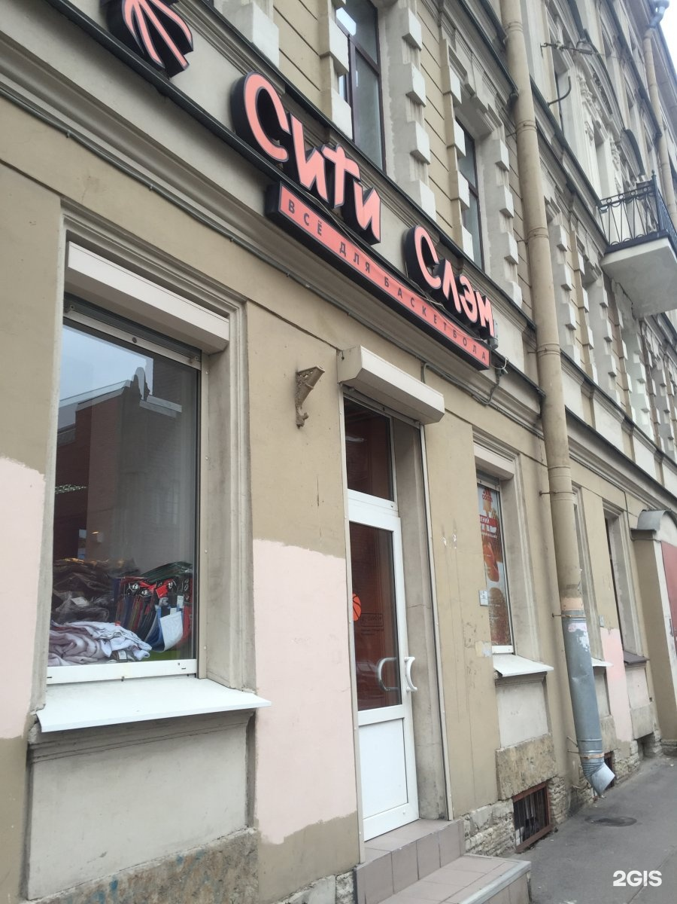
Основные конкуренты:
1.City slam (г.Санкт-Петербург)
Средняя цена за пару – 10 195 рублей
Преимущества:
Широкий ассортимент баскетбольных товаров.
Качество товаров.
Онлайн-продажи
Регулярное обновление ассортимента.

Slide 7
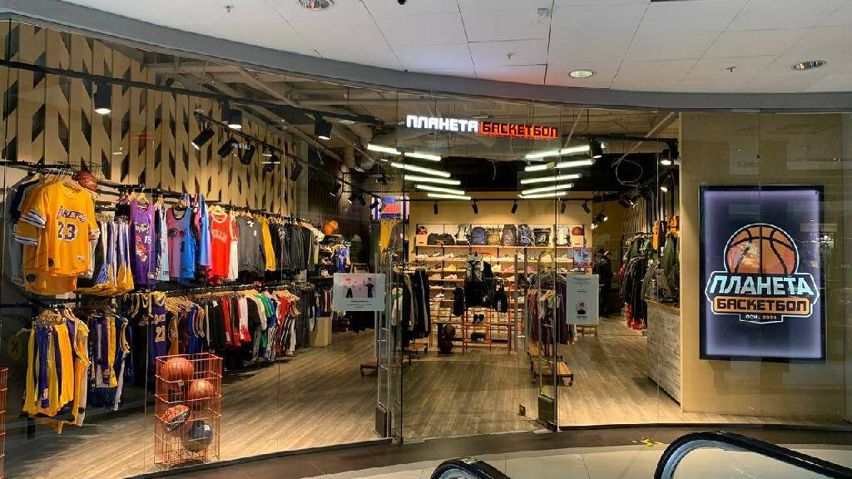
Основные конкуренты:
2.Планета баскетбол(г. Екатеринбург)
Средняя цена за пару – 8 923 рубля
Преимущества:
Низкие цены.
Широкий ассортимент.
Удобное расположение.
Онлайн-продажи.

Slide 8
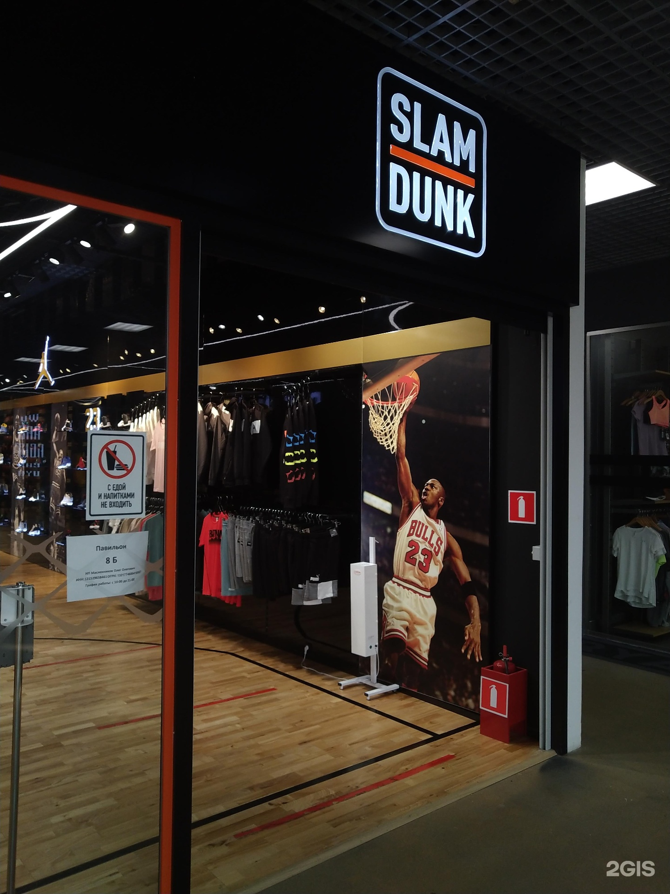
Основные конкуренты:
3. Slamdunk (г.Москва)
Средняя цена за пару – 13 500 рублей
Преимущества:
Очень большое разнообразие
Узнаваемость бренда
Удобное расположение
Проф.консультация
Онлайн-продажи
Наличие редких пар

Slide 9
Влияние факторов макросреды
Экономические факторы | Политико-правовые факторы | Культурные факторы | Демографические факторы | Природные факторы | Научно-технические факторы
Высокая инфляция | Налоговые правила и ставки | Культурные предпочтения в стиле | Возраст | Влажность | Уровень развития науки
Изменения валютного курса | Трудовые законы и регулирование | Популярность баскетбола | Пол | Температура | степень внедрения инноваций
Рост экономики | - | Знаменитости и спортсмены | Доход | - | -

Slide 10
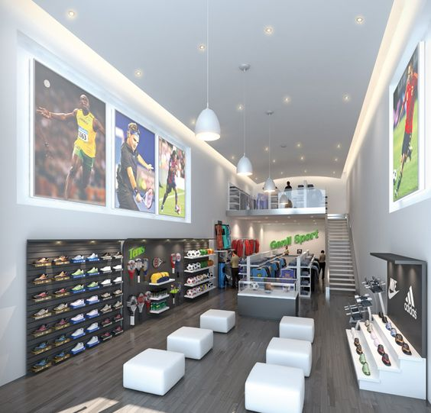
Влияние факторов микросреды
Клиентура: Удовлетворенность клиентов, их лояльность и
рекомендации магазина другим людям могут существенно
повлиять на успех бизнеса.
Поставщики: Могут влиять на качество и характеристики
кроссовок, предоставляемых магазину.
Торговля: Предложение, выбор покупателей, цены,
тренды и региональные особенности.
Сбытовые посредники: Цены, условия поставки и
качество продукции.
Конкуренты: Предложение более конкурентоспособных
товаров, используя инновации и рекламу.

Slide 11
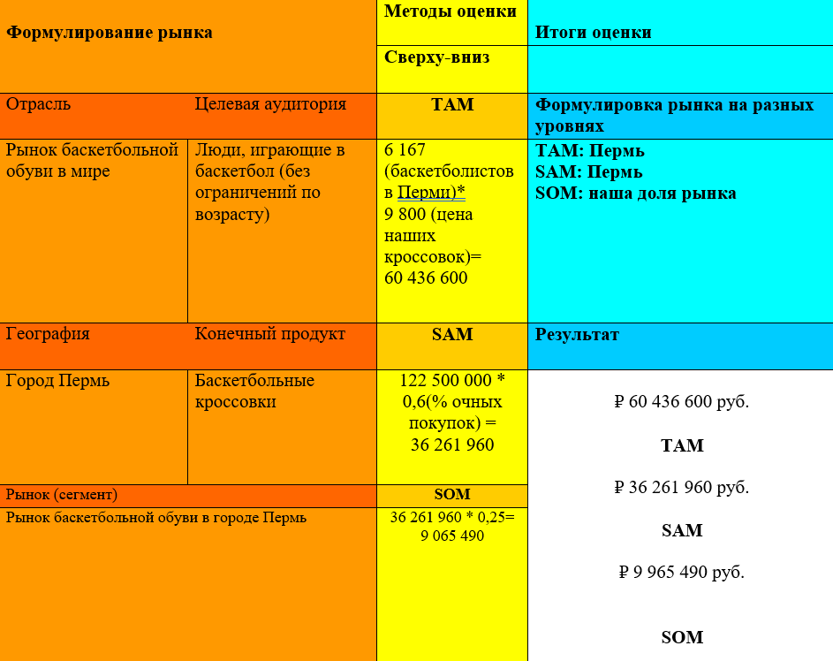
Оценка размера рынка по методике: TAM, SAM, SOM

Slide 12
Маркетинговая стратегия
КАНАЛ ПРОДВИЖЕНИЯ | ИСПОЛНИТЕЛЬ | ОХВАТЫ (чел.) | ПЕРИОД РЕАЛИЗАЦИИ | СТОИМОСТЬ (руб.)
Соц. сеть «Вконтакте» Таргетированная реклама | ООО «Вконтакте» | 245 000 – 300 000 | 7 дней | 12 600
Соц. сеть «Вконтакте» Группа «В игре! Пермь» | ВК - https://vk.com/vigre_perm | 3 600 | - | 4 500
Соц. Сеть «Instagram» «В игре! Пермь» | https://instagram.com/vigre_perm?igshid=dXIydHU2YTM0MGNx | 1 200 | - | 2 000
Билборд | Media catalog | 17 000 | 30 | 90 000
Видеохостинг «YouTube» Канал- «kickscontest» | https://www.youtube.com/@KicksContest | 460 000 | - | 60 000

Slide 13
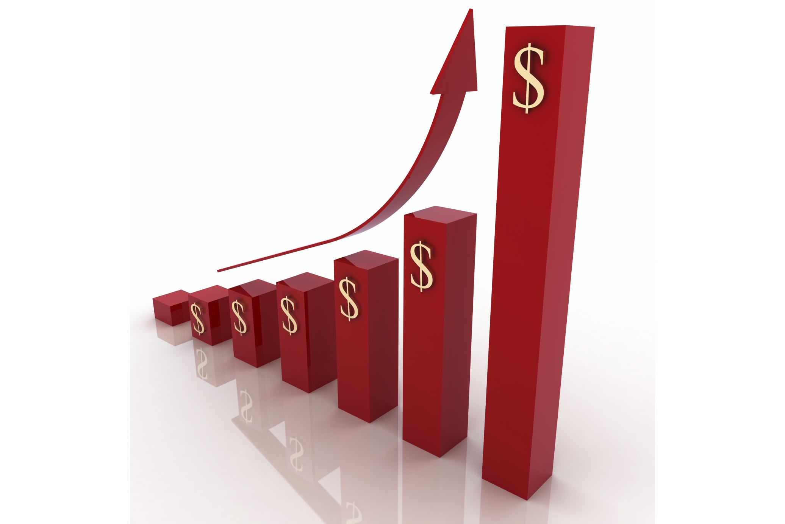
Прогноз объёма продаж
Название | Показатель
Количество товаров приобретаемое одним покупателем, в месяц (шт.) | 1пара
Численность всех покупателей (в Перми): | 6 167 людей
Общее количество товаров, приобретаемое покупателями за месяц | 6 167 пар
Наша доля рынка | 25%
Наш объём продаж | 1 542 пары

Slide 14

Прогноз выручки на год
 | Месяц по порядку (руб.)
 | 1 | 2 | 3 | 4 | 5 | 6 | 7 | 8 | 9 | 10 | 11 | 12
Выручка | 1 056 888 | 1 096 032 | 1 339 398 | 1 624 476 | 1 712 550 | 1 585 332 | 1 741 908 | 2 515 002 | 2 691 150 | 2 789 010 | 3 014 088 | 2 749 866

Slide 15
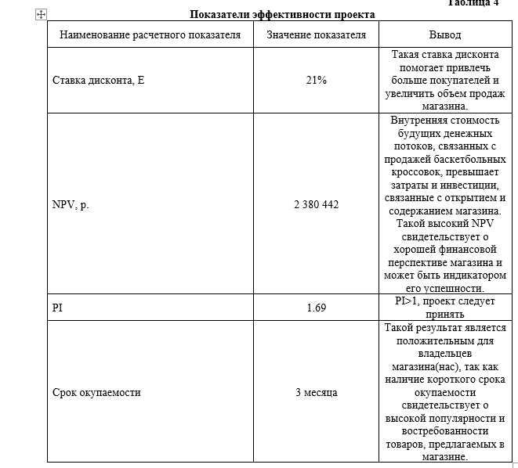
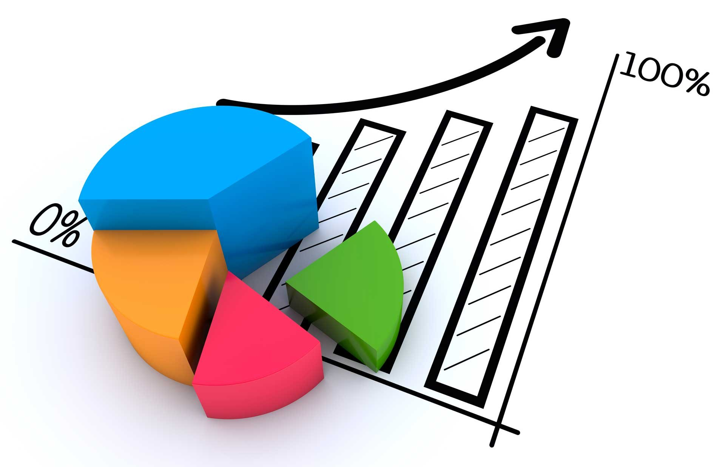

Slide 16
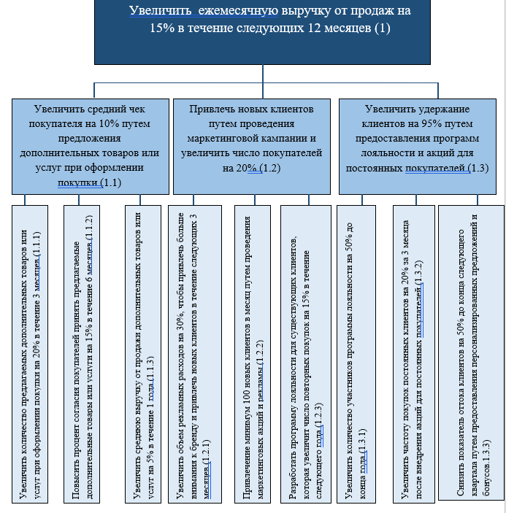

Дерево целей для магазина баскетбольных кроссовок

Slide 17

Диаграмма Ганта
Действия, которые мы должны сделать пред открытием магазина:
1. Разработка бизнес-плана для магазина баскетбольных кроссовок. (10 дней)
2. Изучение рынка и конкурентов в данной области. (14 дней)
3. Подбор и аренда подходящего помещения для магазина. (6 дней)
4. Оформление всех необходимых лицензий и разрешений для открытия магазина.(8 дней)
5. Создание фирменного наименования и логотипа для магазина. (4 дня)
6. Разработка эффективной стратегии маркетинга и рекламы(8 дней)
7. Поиск надежных поставщиков баскетбольных кроссовок.(9 дней)
8. Организация логистики и доставки товаров .(11 дней)
9. Найм и обучение квалифицированного персонала для работы в магазине.(10 дней)
10. Открытие банковского счета для магазина и организация финансового учета.(8 дней)
11. Закупка необходимого оборудования и его установка.( 7 дней)
12. Создание удобного и привлекательного дизайна интерьера магазина.(7 дней)
13. Запуск онлайн-платформы для продажи товаров через интернет.(12 дней)
14. Проведение мероприятия по открытию магазина и привлечению клиентов.(7 дней)

Slide 18
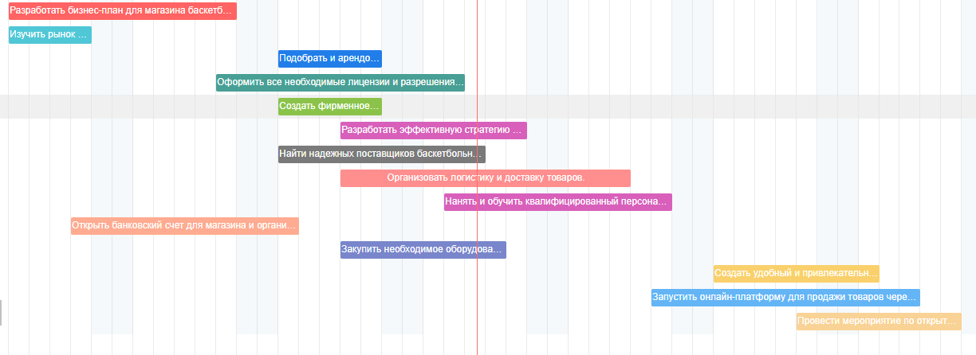
Диаграмма Ганта

Slide 19
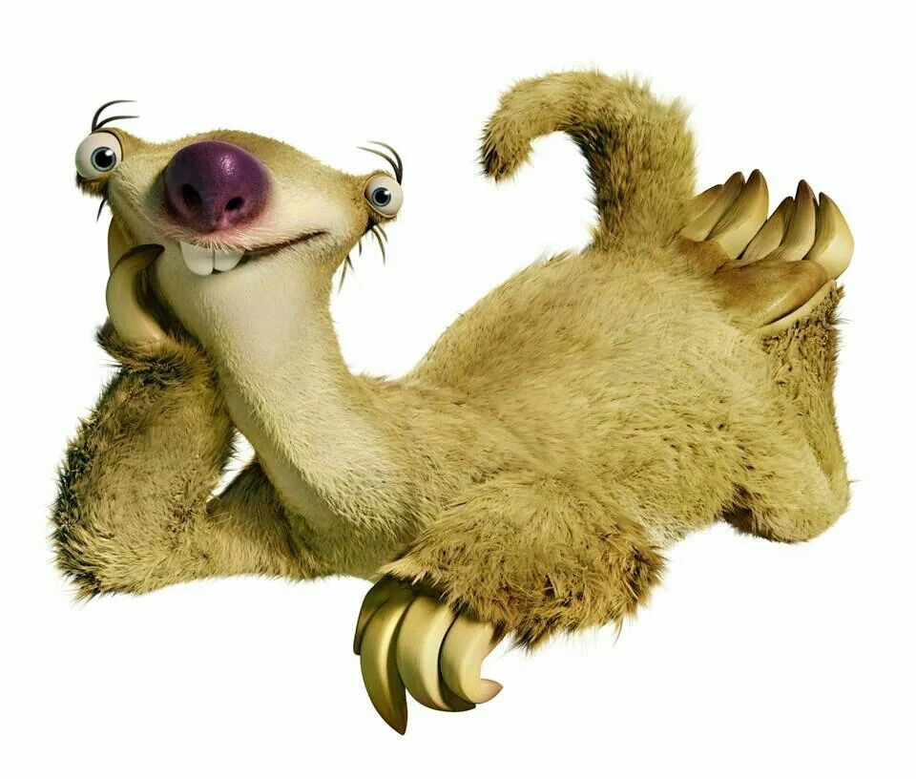
Спасибо за внимание!

